Slide 1

Programación
La visión clásica
de la programación estructurada:
la programación sin goto

Slide 2
Programación
La programación es una disciplina cuyo objetivo fundamental es la resolución de problemas mediante la formación de los pasos necesarios para obtener la solución, codificados en un lenguaje que pueda ser interpretado por una computadora.
Se puede decir también que un programa es una secuencia de instrucciones cuya ejecución producen una serie de acciones que cambian o transforman el estado inicial del ambiente, pasando por diversos estados intermedios y finalmente llegar a un estado final, el cual debe ser la solución del problema

Slide 3
La visión clásica de la programación estructurada se refiere al control de ejecución que es una de las cuestiones más importantes que hay que tener en cuenta al construir un programa en un lenguaje de alto nivel.
La regla general es que las instrucciones se ejecuten sucesivamente una tras otra, pero diversas partes del programa se ejecutan o no dependiendo de que se cumpla alguna condición. Además, hay instrucciones (los bucles) que deben ejecutarse varias veces, ya sea en número fijo o hasta que se cumpla una condición determinada.

Slide 4
Sin embargo, algunos lenguajes de programación más antiguos (como Fortran o Basic) se apoyaban en una sola instrucción para modificar la secuencia de ejecución de las instrucciones mediante una transferencia incondicional de su control (con la instrucción goto, del inglés "go to", que significa "ir a").
estas transferencias arbitrarias hacen los programas muy poco legibles y difíciles de comprender.
A finales de los años sesenta, surgió una nueva forma de programar que elimínala instrucción goto y la sustituye por otras más comprensibles.

Slide 5




Teorema de Bohm y Jacopini
Esta forma de programar se basa en un famoso teorema, desarrollado por Edsger Dijkstra, que demuestra que todo programa puede escribirse utilizando únicamente las tres estructuras básicas de control siguientes:

Slide 6
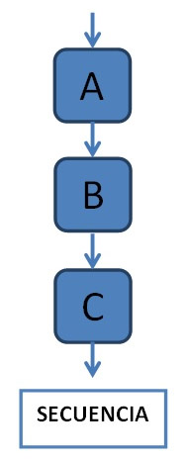

El bloque secuencial de instrucciones, instrucciones ejecutadas sucesivamente,
una detrás de otra.

Slide 7
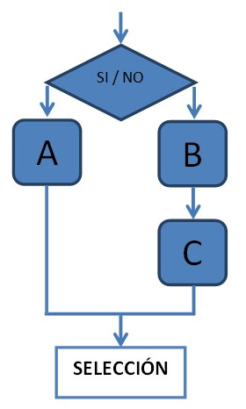

la instrucción condicional con doble alternativa, de la forma
"if condición
then instrucción-1
else instrucción-2".

Slide 8

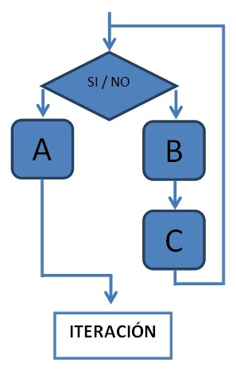
Iteración: el bucle condicional
"while condición do instrucción",
que ejecuta la instrucción repetidamente mientras la condición se cumpla.

Slide 9
Por lo tanto, los programas que utilizan sólo estas tres instrucciones de control básicas o sus variantes (como los bucles for, repeat o la instrucción condicional switch-case), pero no la instrucción goto, se llaman estructurados.

Slide 10
La visión moderna de la programación estructurada: la segmentación
Así, la visión moderna de un programa estructurado es un compuesto de segmentos, los cuales puedan estar constituidos por unas pocas instrucciones o por una página o más de código. Cada segmento tiene solamente una entrada y una salida, asumiendo que no poseen bucles infinitos y no tienen instrucciones que jamás se ejecuten.
Encontramos la relación entre ambas visiones en el hecho de que los segmentos se combinan utilizando las tres estructuras básicas de control mencionadas anteriormente y, por tanto, el resultado es también un programa estructurado

Slide 11
Programación estructurada y orientación a objetos
La programación estructurada y la orientación a objetos constituyen los pasos finales
de este camino, ya que permiten a los programadores escribir código sin necesidad
de conocer los detalles de la implementación de funciones de una librería y objetos respectivamente.
Su implementación permanece oculta a los programadores, liberándoles
de los condicionantes que esto imponía.
De ese modo, un programador no necesita saber cómo se representan internamente
los datos de un tablero de ajedrez. Tan sólo necesitará saber cómo mover, iniciar una
partida o validar un determinado movimiento.

Slide 12
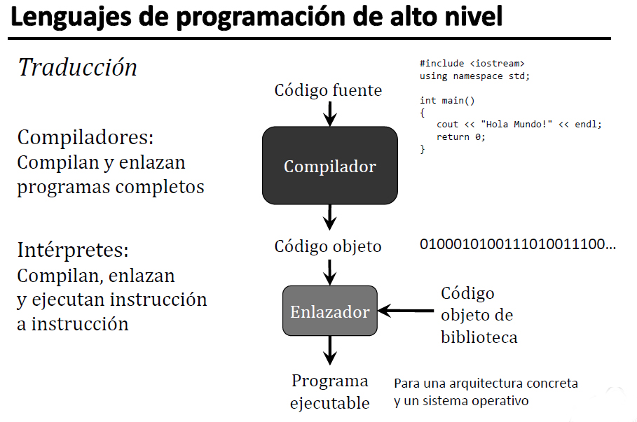

Slide 13
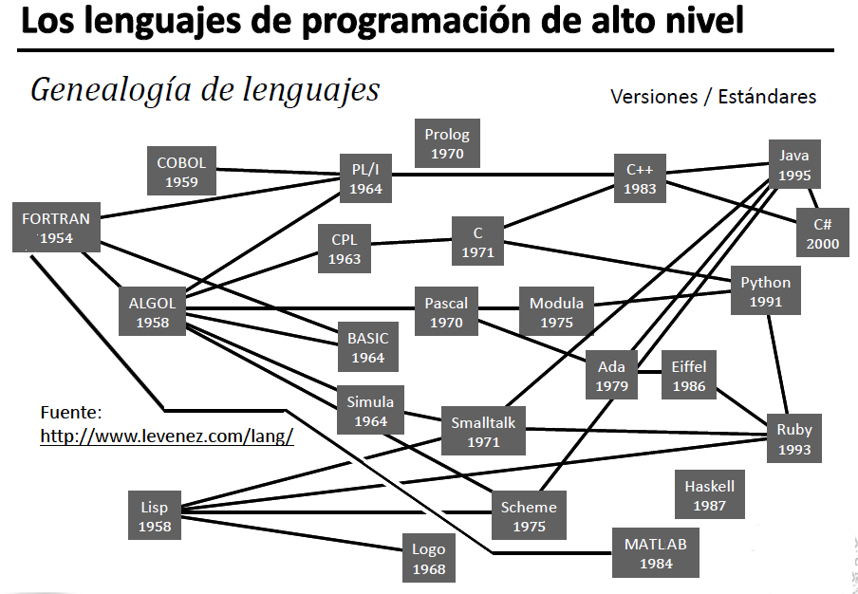

Slide 14
Algoritmos
Un algoritmo es un conjunto de acciones, que se producen sobre el ambiente tales transformaciones deben conducir a la solución del problema.
Obviamente se pueden aplicar distintos algoritmos sobre un mismo ambiente para implementar una solución teniendo dos estados en común: el inicial y el final.
También debemos tener presente que la descripción o formulación del ambiente tiene una fuerte incidencia sobre el algoritmo de solución ya que define los datos o estructuras de datos a utilizar.

Slide 15
Tipos de Datos
Datos Simples
Datos Estructurados

Slide 16
Datos Simples
Ocupan un solo espacio o casilla de memoria, por lo tanto , una variable simple hace referencia a un único valor a la vez. Dentro de este grupo se encuentran:
Enteros
Reales
Caracteres
Booleanos
Enumerados, y
Subrango
estos últimos dos no se encuentran en todos los lenguajes de programación.

Slide 17
Datos Estructurados
Se caracterizan por el hecho de que con un nombre o identificador se hace referencia a un grupo de casillas de memoria, es decir un dato estructurado tiene varios componentes, donde cada componente a su vez puede ser un dato simple o estructurado.
Dentro de este grupo de datos se encuentran:
Arreglos
Cadenas de caracteres
Registros y
Conjuntos.

Slide 18
Datos Numéricos
Enteros: Los valores que puede tomar son enteros sin decimales y con signo opcional.
12, -123, 123, 30. etc.
Reales: son números que pueden estar precedidos del signo + o – y que tiene también una parte decimal.
345.23, -567.123, 789.22, -15.0

Slide 19
Datos Alfanuméricos
Carácter (simple): son datos que pueden ser.
  Letras del abecedario (a, b, c, .., z)
  Dígitos (0,1,2,…,9) o
  Símbolos Especiales (#,%,&,/.*, …, etc.)
  Siempre tomando uno a la vez y manejado entre apóstrofes ejemplo : ‘a’, ‘5’, ’8’, ‘b’, ‘_’ y no se pueden realizar operaciones con ellos.
Cadena de caracteres (estructurado) contiene siempre un conjunto de caracteres y se escribe entre comillas en la mayoría de los lenguajes, en Matlab se escribe también entre apóstrofes
  ‘asvd’, ’5&6#’, ‘Luis Pazos’, ‘918-123-433’

Slide 20
Datos Lógicos
Booleanos: Son datos que solo pueden tomar dos valores:
  True
  False
En C true se representa como 1 y false como 0
Por ejemplo: z=5, y=20
X=z>y
X=0

Slide 21
Identificadores para Variables
El lenguaje C obliga a declarar una variable antes de ser usada. Es decir, no podríamos escribir algo del tipo: Mostrar velocidad01, si antes no hemos “dicho” (declarado) que existe una variable con ese nombre. Declarar una variable no significa que se le asigne contenido, sino simplemente se indica que la variable existe. ¿Qué nos mostrará si intentamos mostrar o utilizar la variable si no le hemos asignado contenido? Hay lenguajes que asignan automáticamente contenido cero, vacío o falso a una variable, dependiendo de qué tipo sea.
Sin embargo en C no está permitido usar una variable sin antes haberle asignado un contenido, a lo que se denomina “inicializar la variable”. Por tanto, al tratar de ejecutar un programa donde una variable está sin inicializar puede producirse un error de compilación. Hay lenguajes donde la inicialización (o incluso la declaración) de las variables no es estrictamente obligatoria como PHP ó Visual Basic.

Slide 22
Nosotros vamos a trabajar con C por lo que habremos de declarar e inicializar las variables que usemos siempre. La declaración e inicialización de variables, aunque pueda resultar a veces “pesada”, tienen una serie de ventajas que podemos resumir en servir para:
  - Generar buenos programas.
  - Evitar errores y confusiones.
En cuanto a los tipos de variables, los más habituales en C son:
TIPO DE DATOS | SE ESCRIBE | MEMORIA REQUERIDA* | RANGO ORIENTATIVO* | EQUIVALENCIA EN PSEUDOCÓDIGO | OBSERVACIONES
Entero | int | 2 bytes | - 32768 a 32767 | Entero | Uso en contadores, control de bucles etc.
Entero largo | long | 4 bytes | - 2147483648 a 2147483647 | Entero | Igual que int pero admite un rango más amplio
Decimal simple | float | 4 bytes | - 3,4·10³⁸ a 3,4·10³⁸ | Real | Hasta 6 decimales. También admite enteros
Decimal doble | double | 8 bytes | - 1,79·10³⁰⁸ a 1,79·10³⁰⁸ | Real | Hasta 14 decimales. También admite enteros
Carácter | char | 1 bytes | 0 a 255 | Alfanumérica | Carácter, independiente o parte de una cadena

Slide 23
Operadores aritméticos
Los operadores aritméticos, relacionales y Lógicos se pueden combinar en expresiones matemáticas siempre que estas estén bien formadas.
Jerarquía
1. Paréntesis (el mas interno tiene mayor precedencia).
2. Potencia (^).
3. Operación lógica NOT (~).
4. Multiplicación, división, Mod.
5. Suma, resta.
6. Operadores relacionales (>, <,>=, <=, ==, ~=).
7. Operación lógica AND (&).
8. Operación lógica OR ( I ).
Si dos o más operaciones tienen la misma precedencia, la expresión se ejecutará en orden de izquierda a derecha.

Slide 24
Los Operadores de comparación o relacionales básicos en C son:
Operador | Significado
Operador < | Menor que
Operador <= | Menor o igual que
Operador > | Mayor que
Operador >= | Mayor o igual que
Operador == | Igual a
Operador != | Distinto de ó no igual que

Slide 25
Es importante tener en cuenta que para comparar si una variable A es igual a otra debemos usar A == B en lugar de A = B. El doble signo igual se usa en comparaciones mientras que el signo igual sencillo se usa en asignaciones.
Para determinar si una variable A tiene distinto contenido que una variable B debemos usar A != B. En C no se admite la sintaxis A <> B que usamos en pseudocódigo.
Suponiendo que la variable A tiene un valor A = 5 y la variable B un valor B = 7 podríamos plantear las siguientes expresiones:
Expresión | Resultado | Ejemplo código
A == B | 0 (falso) | printf ("A == B vale %d\n", (A == B) );
A != B | 1 (verdadero) | printf ("A != B vale %d\n", (A != B) );
A > B | 0 (falso) | printf ("A > B vale %d\n", (A > B) );
A >= B | 0 (falso) | printf ("A >= B vale %d\n", (A >= B) );
A < B | 1 (verdadero) | printf ("A < B vale %d\n", (A < B) );
A <= B | 1 (verdadero) | printf ("A <= B vale %d\n", (A <= B) );

Slide 26
Los operadores lógicos en C son:
Operador | Significado
Operador && | Operador lógico and
Operador || | Operador lógico or
Operador ! | Operador lógico not

Slide 27
Tabla de verdad de los operadores lógicos
Tabla de verdad de los operadores lógicos
P | Q | !P | !Q | P || Q | P && Q
Verdadero | Verdadero | Falso | Falso | Verdadero | Verdadero
Verdadero | Falso | Falso | Verdadero | Verdadero | Falso
Falso | Verdadero | Verdadero | Falso | Verdadero | Falso
Falso | Falso | Verdadero | Verdadero | Falso | Falso

Slide 28
Suponiendo que tenemos cuatro variables A, B, C y D cuyos valores se han establecido en A = 5, B = 7, C = 2, D = 5 podríamos evaluar estas expresiones:
Expresión | Pregunta equivalente | Resultado | Ejemplo código
(A == B) && (A < B) | ¿Es A igual a B y A menor que C? | 0 (falso) | printf ("Pregunta (A == B) && (A < B) Resultado %d\n", (A == B) && (A < B));
(A == 5) || (A > 7) | ¿Es A igual a 5 ó es A mayor que 7? | 1 (verdadero) | printf ("Pregunta (A == 5) || (A > 7) Resultado %d\n", (A == 5) || (A > 7));
! ( A == 5 ) | ¿A es NO igual a 5? | 0 (falso) | printf ("Pregunta ! ( A == 5 ) Resultado %d\n", ! ( A == 5 ));

Slide 29
Ejercicios Expresiones lógicas:
Dadas las variables de tipo entero con valores A = 5, B = 3, C = -12 indicar si la evaluación de estas expresiones daría como resultado verdadero o falso:
a) A > 3 b) A > C c) A < C
d) B < C e) B != C f) A == 3
g) A * B == 15 h) A * B == -30 i) C / B < A
j) C / B == -10 k) C / B == -4 l) A + B + C == 5
m) (A+B == 8) && (A-B == 2)
n) (A+B == 8) || (A-B == 6)
o) A > 3 && B > 3 && C < 3
p) A > 3 && B >= 3 && C < -3

Slide 30
Ejemplo del uso de los operadores lógicos
Ejercicio 1:
~ (15>= 7^2) | (43-8*2 /4 ~= 3*2 /2)
Ejercicio 2
(15 >= 7 * 3^2 & 15>6) | ~ (7 * 3<5 + 12 * 2 / 3^2)

Slide 31
Algoritmo
Un algoritmo establece, de manera genérica e informal, la secuencia de pasos o acciones que resuelve un determinado problema. Los algoritmos constituyen la documetación principal que se necesita para poder iniciar la fase de codificación y, para representarlos, se utiliza, fundamentalmente, dos tipos de notación: pseudocódigo y diagramas de flujo. El diseño de un algoritmo es independiente del lenguaje que después se vaya a utilizar para codificarlo.
Un algoritmo escrito en pseudocódigo siempre se suele organizar en tres secciones: cabecera, declaraciones y cuerpo. En la sección de cabecera se escribe el nombre del algoritmo. En la sección de declaraciones se declaran algunos objetos (variables, constantes,...) que va a utilizar el programa. En el cuerpo están descritas todas las acciones que se tienen que llevar a cabo en el programa, y siempre se escriben entre las palabras inicio y fin. Por ejemplo, el algoritmo de un programa que va a calcular la suma de dos números enteros cualesquiera introducidos por el usuario y, después, va a mostrar por pantalla el resultado obtenido, puede ser el siguiente:

Slide 32
Tipos de algoritmos
Existen cuatro tipos de algoritmos en informática:
Algoritmos computacionales. Un algoritmo cuya resolución depende del cálculo, y que puede ser desarrollado por una calculadora o computadora sin dificultades.
Algoritmos no computacionales. Aquellos que no requieren de los procesos de un computador para resolverse, o cuyos pasos son exclusivos para la resolución por parte de un ser humano.
Algoritmos cualitativos. Se trata de un algoritmo en cuya resolución no intervienen cálculos numéricos, sino secuencias lógicas y/o formales.
Algoritmos cuantitativos. Todo lo contrario, es un algoritmo que depende de cálculos matemáticos para dar con su resolución.
Fuente: https://concepto.de/algoritmo-en-informatica/#ixzz5xAc6XspO

Slide 33
Los algoritmos presentan las siguientes características:
Secuenciales. Los algoritmos operan en secuencia, debe procesarse uno a la vez.
Precisos. Los algoritmos han de ser precisos en su abordaje del tema, es decir, no pueden ser ambiguos o subjetivos.
Ordenados. Los algoritmos se deben establecer en la secuencia precisa y exacta para que su lectura tenga sentido y se resuelva el problema.
Finitos. Toda secuencia de algoritmos ha de tener un fin determinado, no puede prolongarse hasta el infinito.
Concretos. Todo algoritmo debe ofrecer un resultado en base a las funciones que cumple.
Definidos. Un mismo algoritmo ante los mismos elementos de entrada (input) debe dar siempre los mismos resultados
Fuente: https://concepto.de/algoritmo-en-informatica/#ixzz5xAcPE6h0

Slide 34
Algoritmo para elegir unos zapatos de fiesta:
INICIO (comprar zapato)
Precio>=1000 , talla=9 , color=negro
  Entrar a la tienda y buscar la sección de zapatos de caballero.
  Tomar un par de zapatos.
  ¿Son zapatos de fiesta?
  SI: (ir al paso 5) – NO: (volver al paso 3)
  ¿Hay de la talla adecuada?
  SI: (ir al paso 6) – NO: (volver al paso 3)
  ¿El precio es pagable?
  SI: (ir al paso 7) – NO: (volver al paso 3)
  Comprar el par de zapatos elegido.
FIN
P1
P2
P3
P4
P5
P6
P7
Fuente: https://concepto.de/algoritmo-en-informatica/#ixzz5xAcipVIp

Slide 35
Algoritmo para calcular el área de un triángulo rectángulo:
INICIO calculo del área de un rectangulo
  Hallar las medidas de la base (b) y altura (h)
  Multiplicar: base por altura (b x h)
  Dividir entre 2 el resultado es decir(b x h) / 2
  Imprimir resultado
FIN
Fuente: https://concepto.de/algoritmo-en-informatica/#ixzz5xAd9UxhH

Slide 36
algoritmo Sumar
variables
entero a, b, c
inicio
escribir( "Introduzca el primer número (entero): " )
leer( a )
escribir( "Introduzca el segundo número (entero): " )
leer( b )
c ← a + b
escribir( "La suma es: ", c )
fin

Slide 37
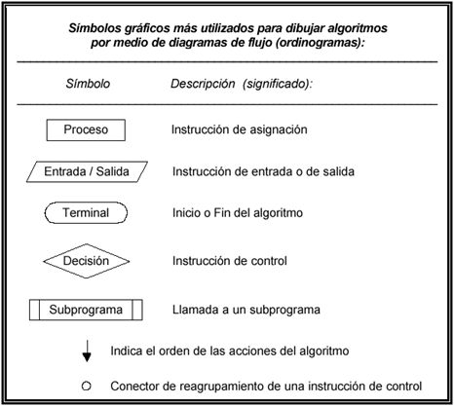
Diagramas de flujo
Los algoritmos (además de en pseudocódigo) también se pueden representar, gráficamente, por medio de diagramas de flujo, a los cuales también se les conoce como ordinogramas. Dicho de otra forma, un ordinograma representa, de manera gráfica, el orden de los pasos o acciones de un algoritmo. Por ejemplo, véase el siguiente Diagrama de Flujo:

Slide 38
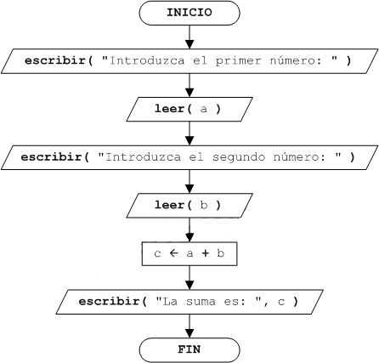
algoritmo Sumar
variables
entero a, b, c
inicio
escribir( "Introduzca el primer número (entero): " )
leer( a )
escribir( "Introduzca el segundo número (entero): " )
leer( b )
c ← a + b
escribir( "La suma es: ", c )
fin

Slide 39
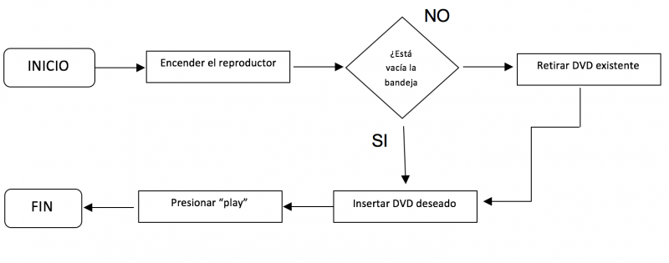
Diagrama de flujo para reproducir un DVD

